Slide 1



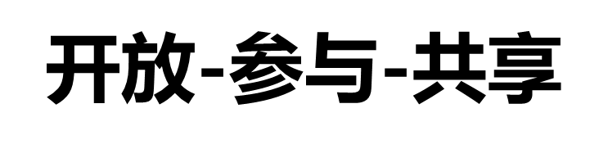

POWERPOINT让教学更精彩
PPT 课件中文字处理技术
孙 方
szichuan@gmail.com
宣城市信息工程学校 www.xcsxxgcxx.com

Slide 2

课件中文字的功能
PPT课件之文字处理

Slide 3
课件中文字的功能和特点
适合表达概念性内容
概括性和抽象层次最高
最容易编辑
占用存储空间最小

Slide 4
文字使用常见问题
PPT课件之文字处理

Slide 5
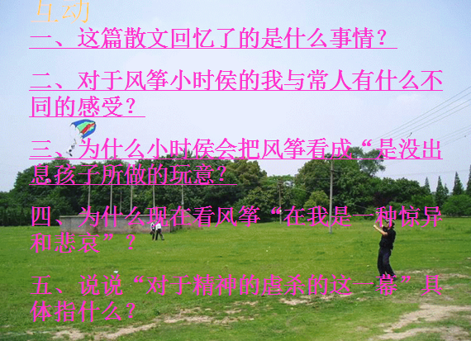
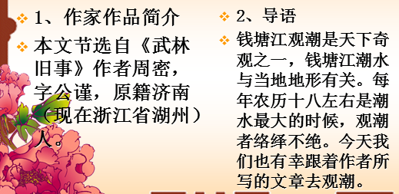
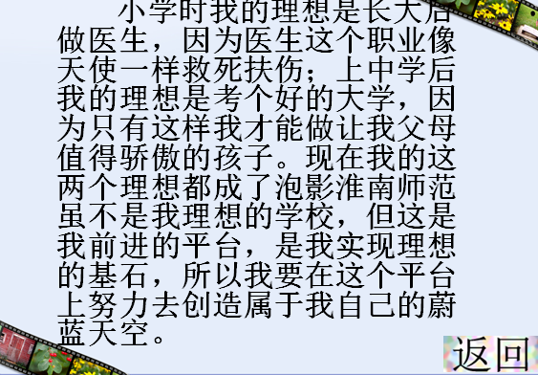
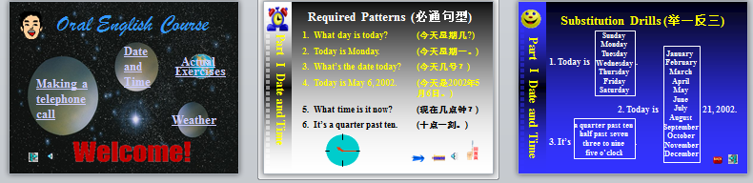
课件制作中文字使用主要问题
Notes:
色彩-满-乱（不统一）-序列不当

Slide 6
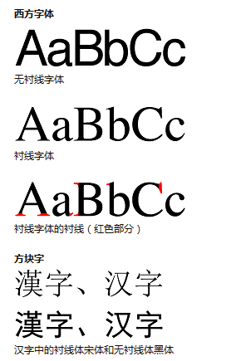
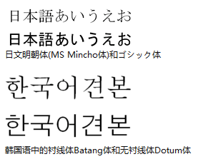
课件制作中文字使用主要问题-关于字体
衬线字体一般用于正文印刷 人们认为其方便阅读
非衬线字体一般用于标题 比较醒目
Notes:
色彩-满-乱（不统一）-序列不当

Slide 7
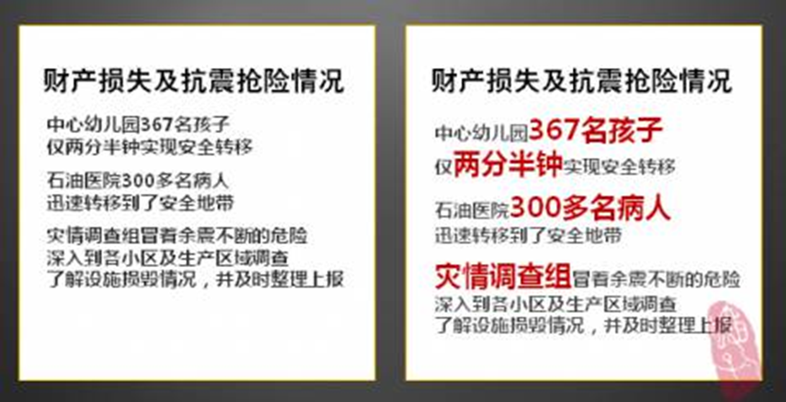
文字处理的一些基础方法
Notes:
色彩-满-乱（不统一）-序列不当

Slide 8
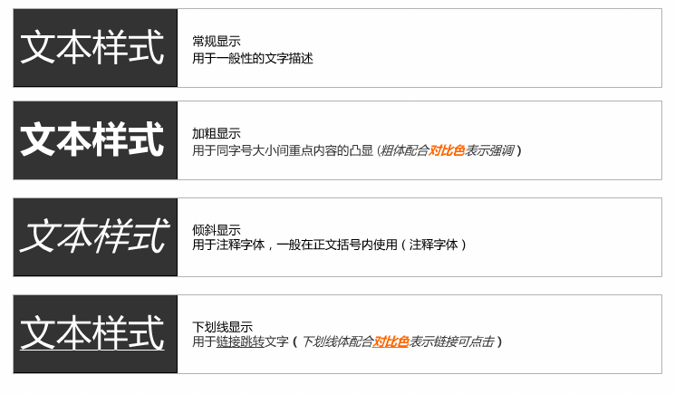
文字处理的一些基础方法
Notes:
色彩-满-乱（不统一）-序列不当

Slide 9
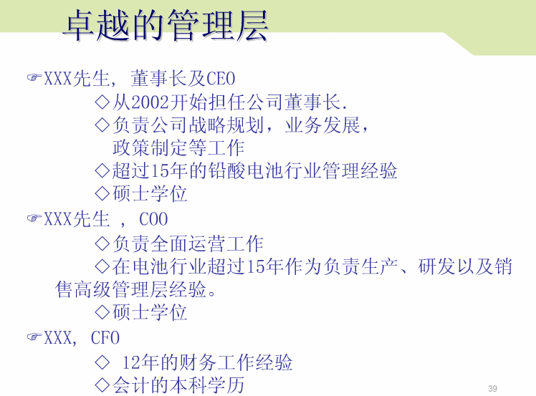
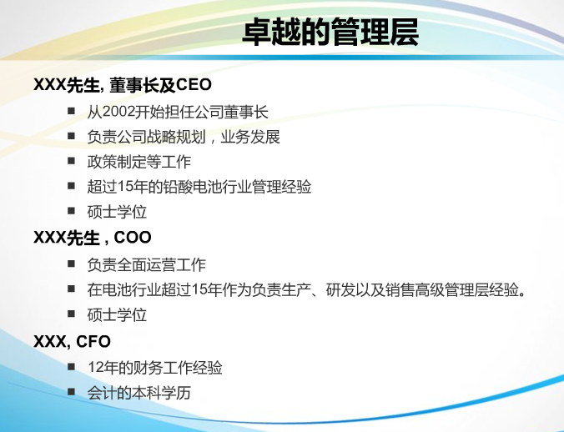
文字处理的一些基础方法
Notes:
色彩-满-乱（不统一）-序列不当

Slide 10
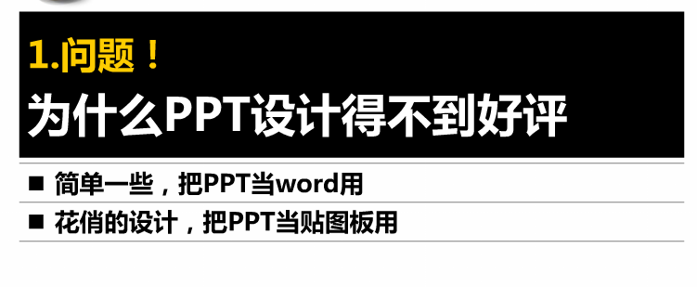
文字处理的一些基础方法
Notes:
色彩-满-乱（不统一）-序列不当

Slide 11
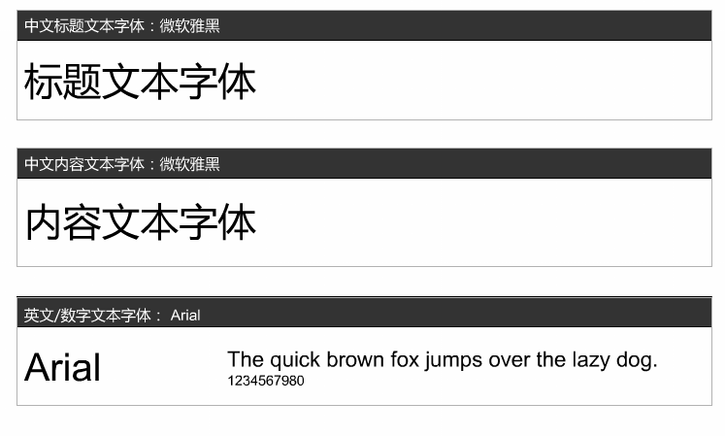
文字处理的一些基础方法
Notes:
色彩-满-乱（不统一）-序列不当

Slide 12
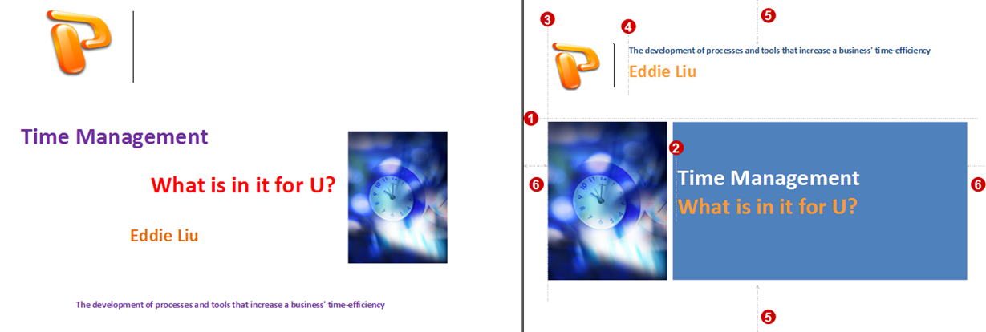
文字处理的基本要求-对齐
Notes:
色彩-满-乱（不统一）-序列不当

Slide 13
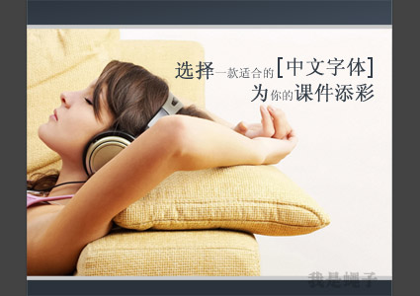
课件制作中文字使用主要问题-关于字体
宋体：风格典雅、工整、严肃、大方，延展出“标宋、书宋、大宋、中宋、仿宋、细仿宋”等，种类繁多，差别不大。常用于正文。
Notes:
图片引用自蝇子博客

Slide 14

课件制作中文字使用主要问题-关于字体
黑体：朴素大方、引人注目，稳重、醒目的标题字。常用于内文标题、封面和广告设计，具有现代感。
Notes:
图片引用自蝇子博客

Slide 15
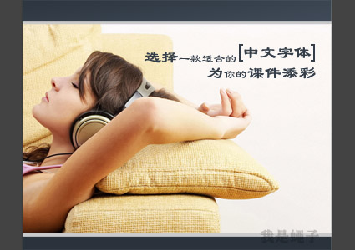
课件制作中文字使用主要问题-关于字体
隶书：字形略扁近乎于方，整篇看来具有流动性，笔画生动，造型优美。用来做标题还不错。用来做投影时慎用。
Notes:
图片引用自蝇子博客

Slide 16

课件制作中文字使用主要问题-关于字体
楷体：古朴秀美、历史悠久，字体温和。儿童读物大多用楷体。但发展到电脑里的字体，呆板，做投影时慎用。
Notes:
图片引用自蝇子博客

Slide 17

课件制作中文字使用主要问题-关于字体
圆体：结构平稳，笔形柔和，空隙均匀，起落笔及拐角均是圆形。
Notes:
图片引用自蝇子博客

Slide 18
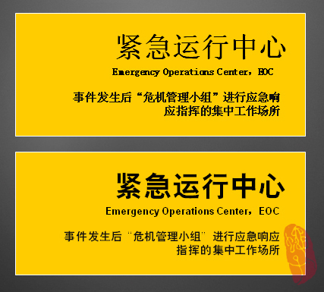
课件制作中文字-不同字体的效果
Notes:
图片引用自蝇子博客

Slide 19
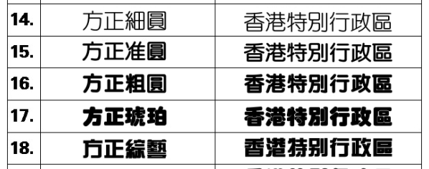
课件制作中文字使用主要问题-字体安装
特别字体的安装-如何找到系统字体文件夹
Notes:
色彩-满-乱（不统一）-序列不当

Slide 20
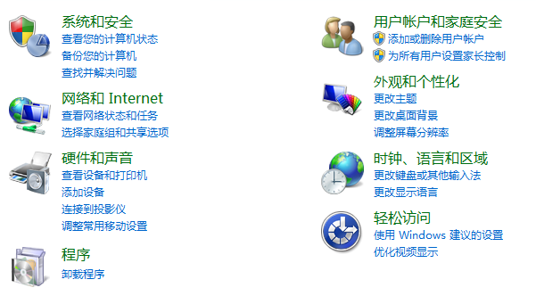
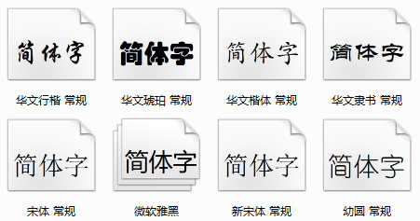
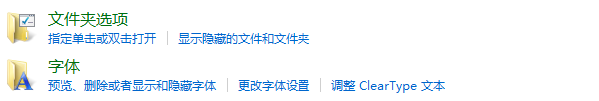
课件制作中文字使用主要问题-字体安装
控制面板-外观和个性化-安装字体-删除或粘贴即可
Notes:
色彩-满-乱（不统一）-序列不当

Slide 21
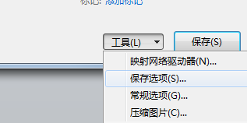
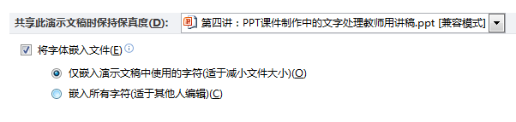
课件制作中文字使用主要问题-字体正常显示
让字体显示有两种方法：在目标计算机上安装相应字体或保存时嵌入字体
Notes:
色彩-满-乱（不统一）-序列不当

Slide 22
文字的简化方法
PPT课件之文字处理

Slide 23

如何简化下面的文字内容-提取关键信息
Notes:
色彩-满-乱（不统一）-序列不当

Slide 24
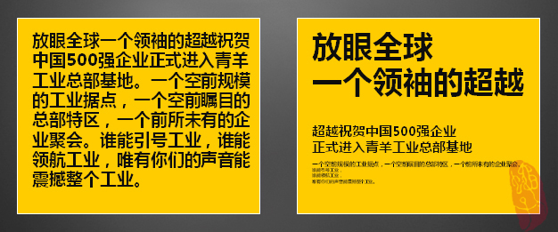
如何简化下面的文字内容-提取关键信息

Slide 25
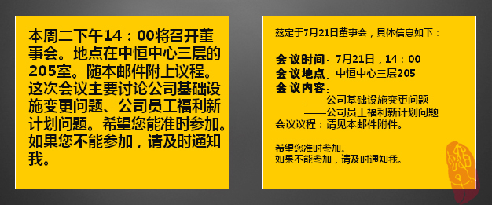
如何简化下面的文字内容-提取关键信息

Slide 26
PPT不是Word但经常有人把它当成Word来用
《如何撰写统计分析报告》

Slide 27
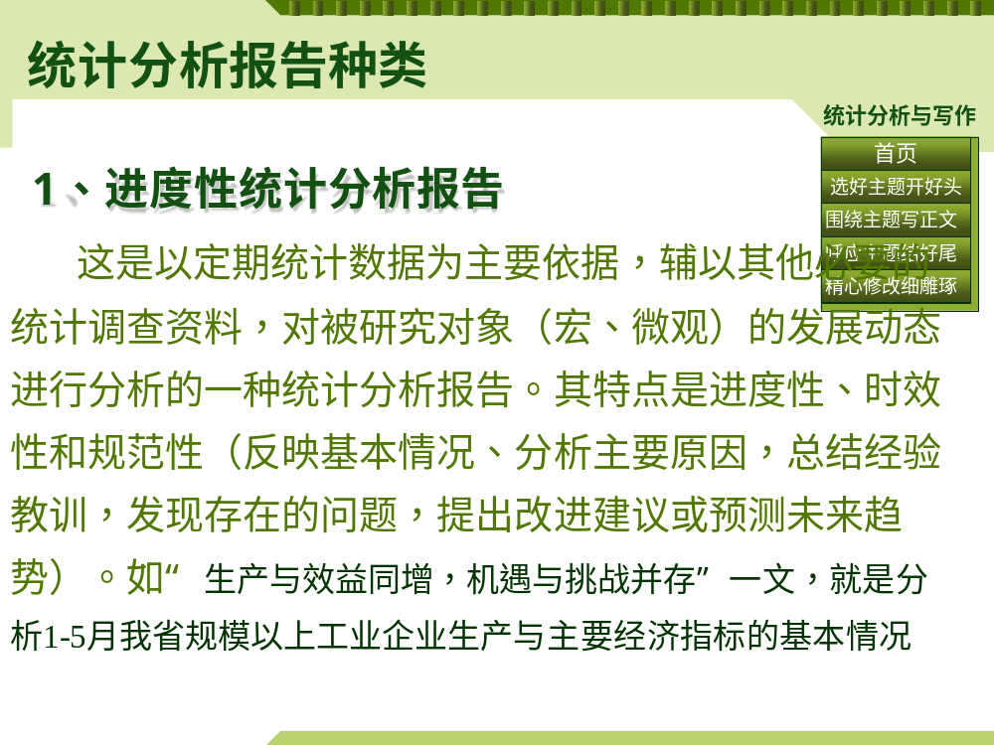
查看《如何撰写统计分析报告》-文字加工示例
分析案例中幻灯片中 的文字，你如何对他们进行简化加工

Slide 28
简化文字的方法总结
概括关键词
分解到多张幻灯片上
动画（结合以后动画介绍）
图示-一图胜千言
备注

Slide 29
文字的强化方法
PPT课件之文字处理

Slide 30
强化文字的方法-大大的文字
高桥流及其应用
见案例
ETTHINK.com教育技术论坛

Slide 31
强化文字的方法-利用对比色
参考书中案例
你会设置填充色彩吗？
ETTHINK.com教育技术论坛

Slide 32
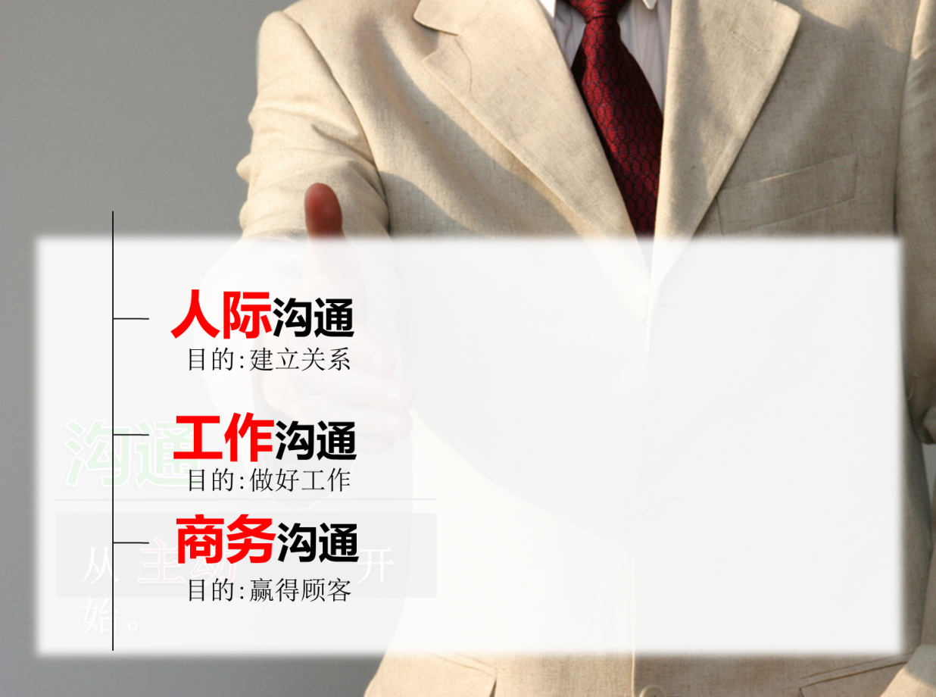
强化文字的方法-图片上文字处理
ETTHINK.com教育技术论坛

Slide 33
强化文字的方法-不同形式的对比
按钮交互
菜单交互
文本输入
拖放交互
动态按钮
开关按钮
隐形按钮

Slide 34
强化文字的方法
大大的文字-示例高桥流-日本高桥征义PPT_勤勉之人轻量之人
改变文字背景-示例强化文字方法-改变背景.pptx
颜色大小等对比
添加强化动画效果-结合以后动画课程介绍
利用框架参考书上案例-结合以后动画课程介绍
ETTHINK.com教育技术论坛

Slide 35
文字的美化方法
PPT课件之文字处理

Slide 36

美化文字的方法-排版参考PPT之文字设计-文字处理实例-文字排版对齐
字体 字号 间距 颜色 是文字排版的最基本元素
用尽可能少的变化表现出标题与内容等之间差异
ETTHINK.com教育技术论坛

Slide 37
美化文字的方法-参考文字排版处理实例-及操作细节介绍
字体 字号 间距 颜色 是文字排版的最基本元素
用尽可能少的变化表现出标题与内容等之间差异
ETTHINK.com教育技术论坛

Slide 38
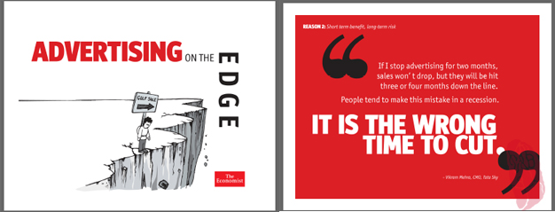
美化文字的方法-版面设计界面设计中详解
ETTHINK.com教育技术论坛

Slide 39
美化文字的方法-制作双色字
参考书中案例
你知道为什么将文字存为图片吗？
ETTHINK.com教育技术论坛

Slide 40
美化文字的方法-文字的方向设置
横向-竖向 或者别的方向
ETTHINK.com教育技术论坛

Slide 41
文字处理问题一：超级链接的色彩
不对文字直接添加链接-或修改配色方案
ETTHINK.com教育技术论坛

Slide 42
文字处理问题二：特殊符号的输入方法
PPT中集成了公式符号和利用输入法的软键盘
特殊字体-如wingdings
从Word中输入再复制过来
手绘图片当成图片插入进来
ETTHINK.com教育技术论坛

Slide 43
文字处理问题三：将文字存储为图片
右键另存为图片-想一想什么时候需要这样做？
ETTHINK.com教育技术论坛

Slide 44
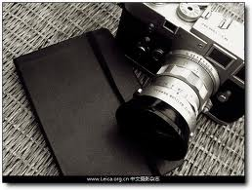
影
摄
Take Photo…
教
程
摄
影
是用光作画
且行制作 淮南师范学院

Slide 45





此书只是一个起点，我将通过网络长期对此书内容进行修订和更新：
8GB
的配套练习素材与案例
免费
网络学习课程，每周至少一个主题

Slide 46

有教学问题上教育技术论坛
WWW.ETTHINK.COM
关注官方博客： http://www.qiexing.com/
关注官方微博：
  新浪：http://weibo.com/qiexing
  腾讯：http://t.qq.com/snsppt
电子学档平台：http://www.eportfolios.cn
资源合作邮箱：qiexing@qq.com (参与分享即可获得且行收集的所有优秀课件)

